Slide 1

Web Jacking
harvester

Slide 2
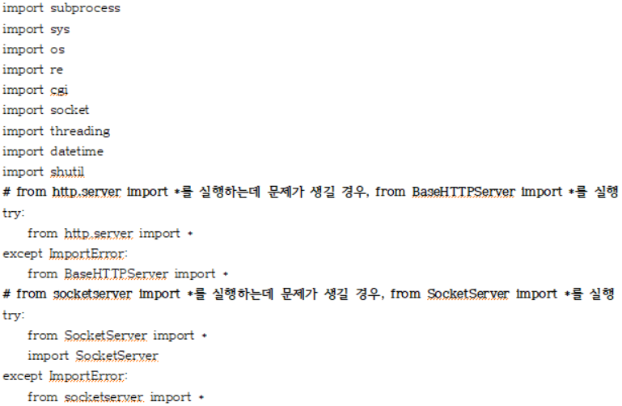
Web Jacking – harvester.py(1)
표준 모듈 import

Slide 3
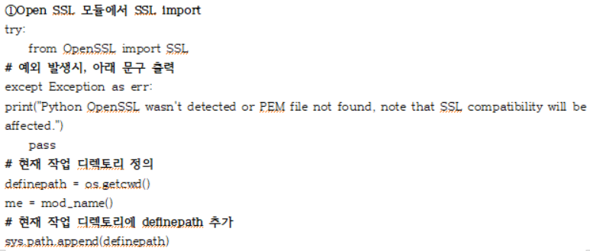
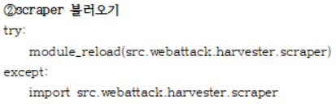
Web Jacking – harvester.py(2)
SSL 보안서버를 사용하기 위해 OpenSSL모듈로 부터 SSL을 import from OpenSSL import SSL
scraper 불러오기module_reload(src.webattack.harvester.scraper

Slide 4
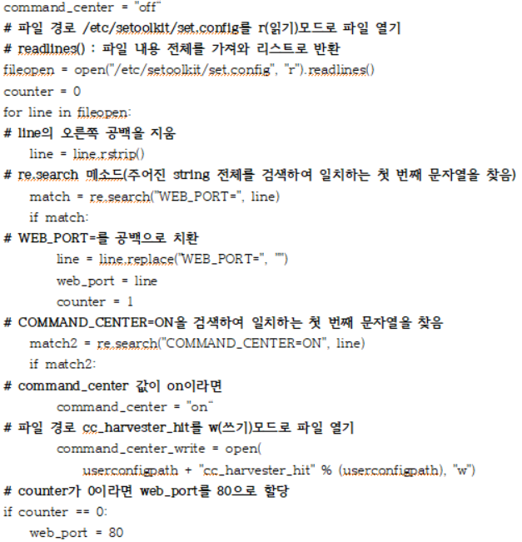
Web Jacking – harvester.py(3)
커맨드 센터 on/off 점검
웹 서버용 default 포트 할당

Slide 5
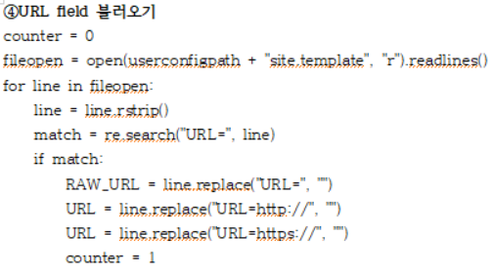
Web Jacking – harvester.py(4)
"URL="을 검색하여 일치하는 첫 번째 문자열 찾기
"URL="을 공백으로 치환 후 RAW_URL에 할당
"URL=http://"을 공백으로 치환 후 URL에 할당

Slide 6
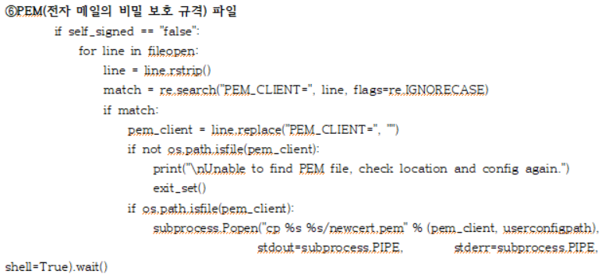
Web Jacking – harvester.py(5)
re.search 메소드를 사용하여 PEM_CLIENT 검색, IGNORECASE 플래그로 대소문자 구별 없이 매칭
pem_client가 파일이 아닌 경우, 다음 문구 출력
pem_client가 파일인 경우, subprocess의 Popen 메소드 실행

Slide 7
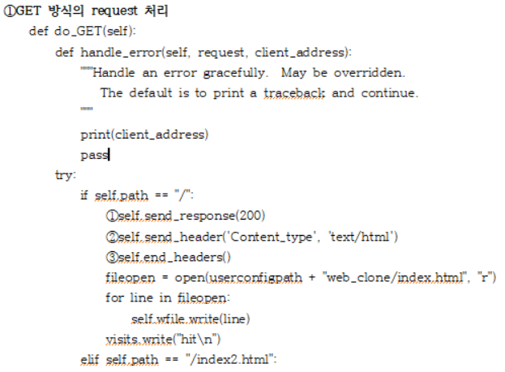
Web Jacking – harvester.py(6)
200 코드 : request를 잘 받았음을 의미 self.send_response(200)
respond 헤더 추가해서 브라우저에 request를 전송한다고 알려줌self.send_header('Content_type', 'text/html')
respond 헤더의 끝을 추가self.end_headers()

Slide 8
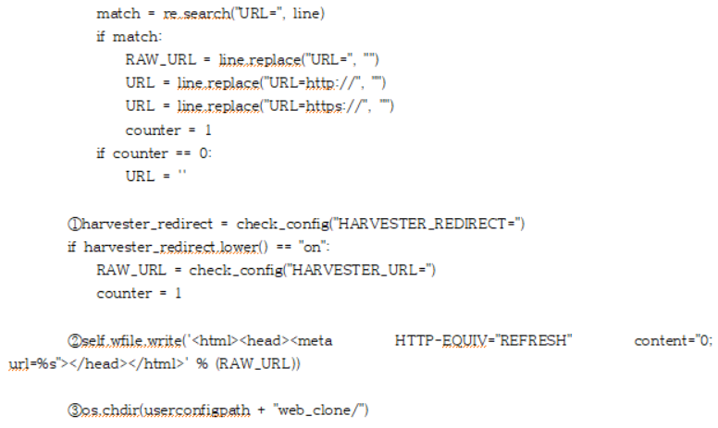
Web Jacking – harvester.py(7)
set_config를 확인하여 복제된 웹 사이트 대신 다른 웹 사이트로 리디렉션해야 하는지 확인
posting이 끝나면 원래 사이트로 돌아와서 HTML 소스 자체를 출력
web_clone/으로 디렉토리를 변

Slide 9
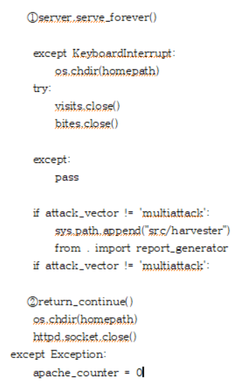
Web Jacking – harvester.py(8)
서버를 시작하고 연결을 받음
다른 loop가 돌기 위해 강제로 종료 후 homepath로 디렉토리 변경 및 socket 종료

Slide 10
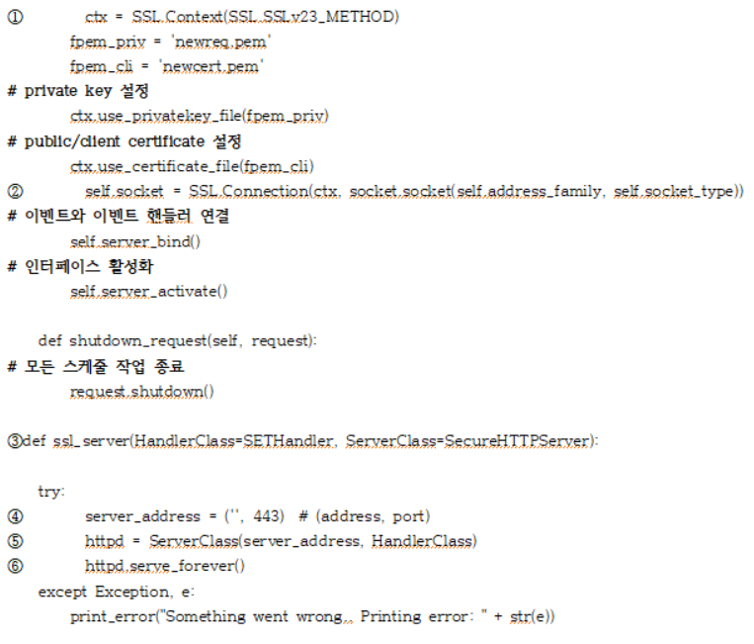
Web Jacking – harvester.py(9)
SSLv2/SSLv3 지원
ssl socket 설정
ssl_server 함수 정의
인터페이스를 연결(443 : port)
httpd 서버 설정
httpd 서버를 시작하고 연결을 받음

Slide 11
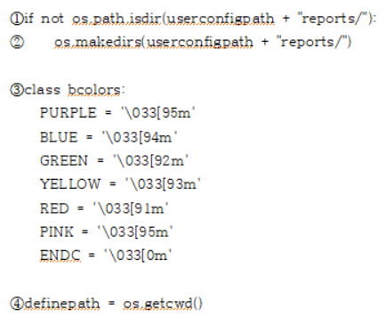
Web Jacking – report_generator.py
report 디렉토리가 생성되었는지 확인
report 디렉토리 생성
report log 색 설정
현재 작업 디렉토리 정의

Slide 12
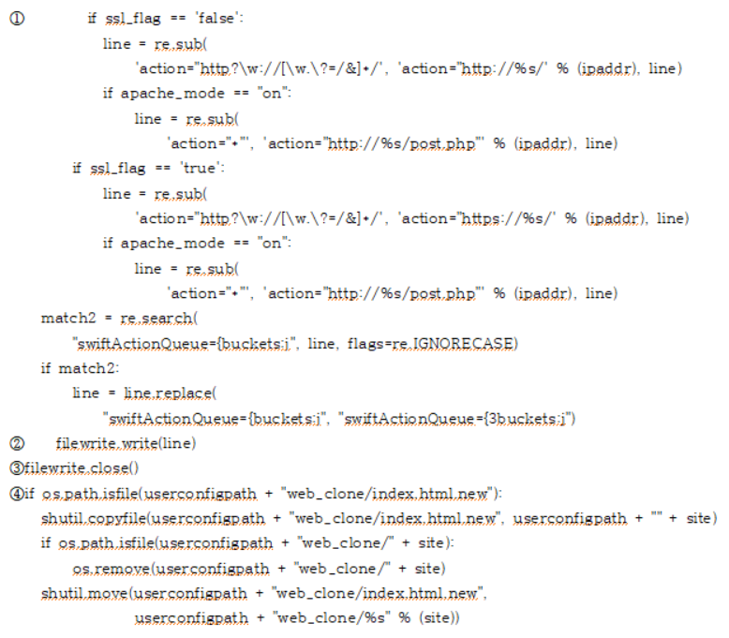
Web Jacking – scraper.py
웹 서버를 실행하여 사이트에 데이터 게시
filewrite에 line내용 작성
filewrite 닫기
새로 만든 웹 사이트를 게시물과 함께 복제 된 영역으로 이동

